Slide 1


BÁO CÁO ĐỒ ÁN TỐT NGHIỆP
XÂY DỰNG WEBSITE BÁN SÁCH BOOKMART
TÍCH HỢP GỢI Ý SẢN PHẨM
Giảng viên hướng dẫn : ThS. Lê Như Hiền
Sinh viên thực hiện : Trần Văn Sơn
Lớp : 2021DHKHMT01
Khóa : 16

Slide 2
NỘI DUNG
01
02
04
03
Phân tích thiết kế hệ thông
Kết luận và hướng phát triển
Tổng quan đề tài
Kết quả đạt được

Slide 3
1.
Tổng quan đề tài

Slide 4



Lý do chọn đề tài
Sự phát triển mạnh mẽ của công nghệ thông tin và internet.
Thương mại điện tử ngày càng phát triển.
Việc mua bán thuận tiện và dễ dàng hơn so với mua bán truyền thống.
Các doanh nghiệp đang chạy đua xây dựng nền tảng mua bán trực tuyến.
Sách là sản phẩm cần thiết cho nhu cầu thiết yếu.

Slide 5

Website BookMart được xây dựng và phát triển nhằm mục đích giải quyết nhu mua bán sách, thuận tiện cho người bán và người mua.

Slide 6
Xây dựng website bán sách với đầy đủ chức năng mua bán.
Thiết kế giao diện thân thiện, dễ sử dụng.
Nâng cao hiệu quả công việc bằng việc quản lý sản phẩm, đơn hàng, người dùng và thống kê.
Tích hợp chức năng gợi ý sản phẩm dựa trên thuật toán khai phá dữ liệu.
Mục tiêu đề tài

Slide 7








Công cụ sử dụng

Slide 8
2.
Phân tích thiết kế hệ thống

Slide 9

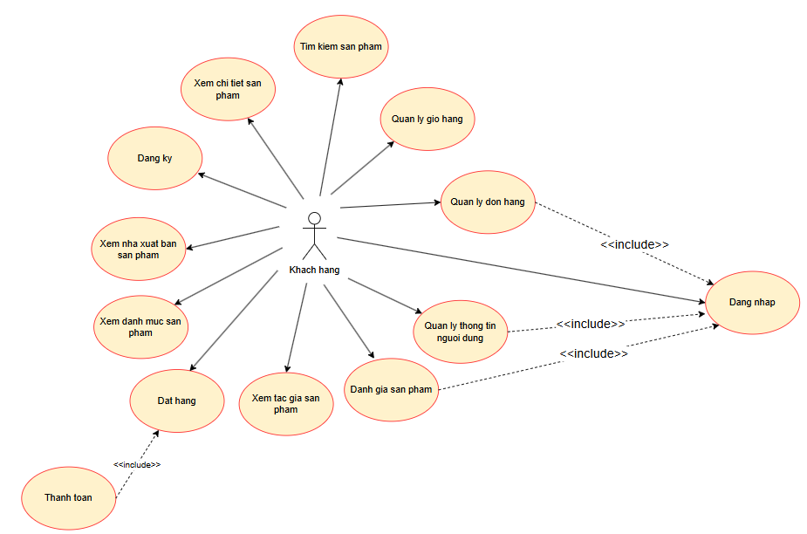
Biểu đồ usecase khách hàng

Slide 10
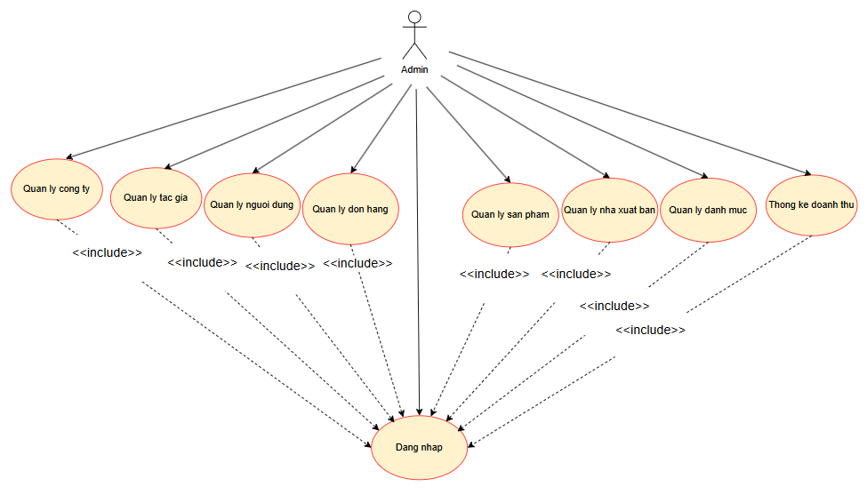
Biểu đồ usecase quản trị viên

Slide 11
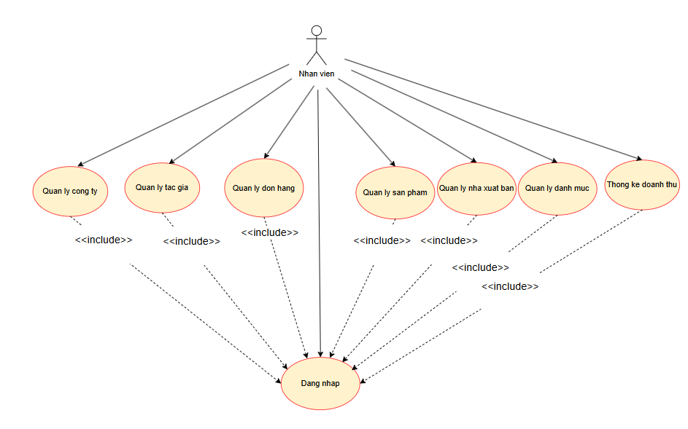
Biểu đồ usecase nhân viên

Slide 12
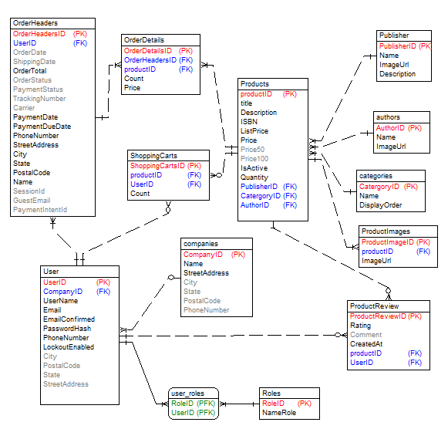
Biểu đồ cơ sở dữ liệu
Loại bỏ các từ dừn

Slide 13
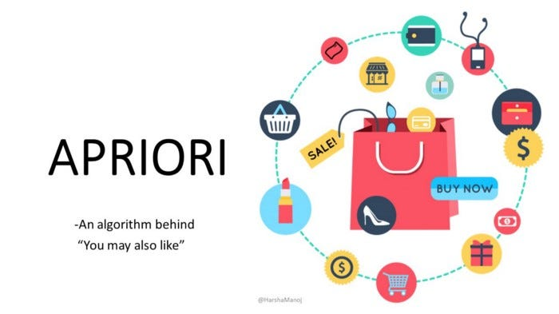
Tích hợp gợi ý sản phẩm
Dựa trên hành vi mua sắm trước đó của khách hàng
Apriori là thuật toán khai phá kết hợp, tìm ra các sản phẩm thường được mua cùng nhau
Cách hoạt động:
Phân tích tập giao dịch
Tìm các tập mục thường xuyên
Sinh luật kết hợp

Slide 14
3.
Kết quả đạt được

Slide 15
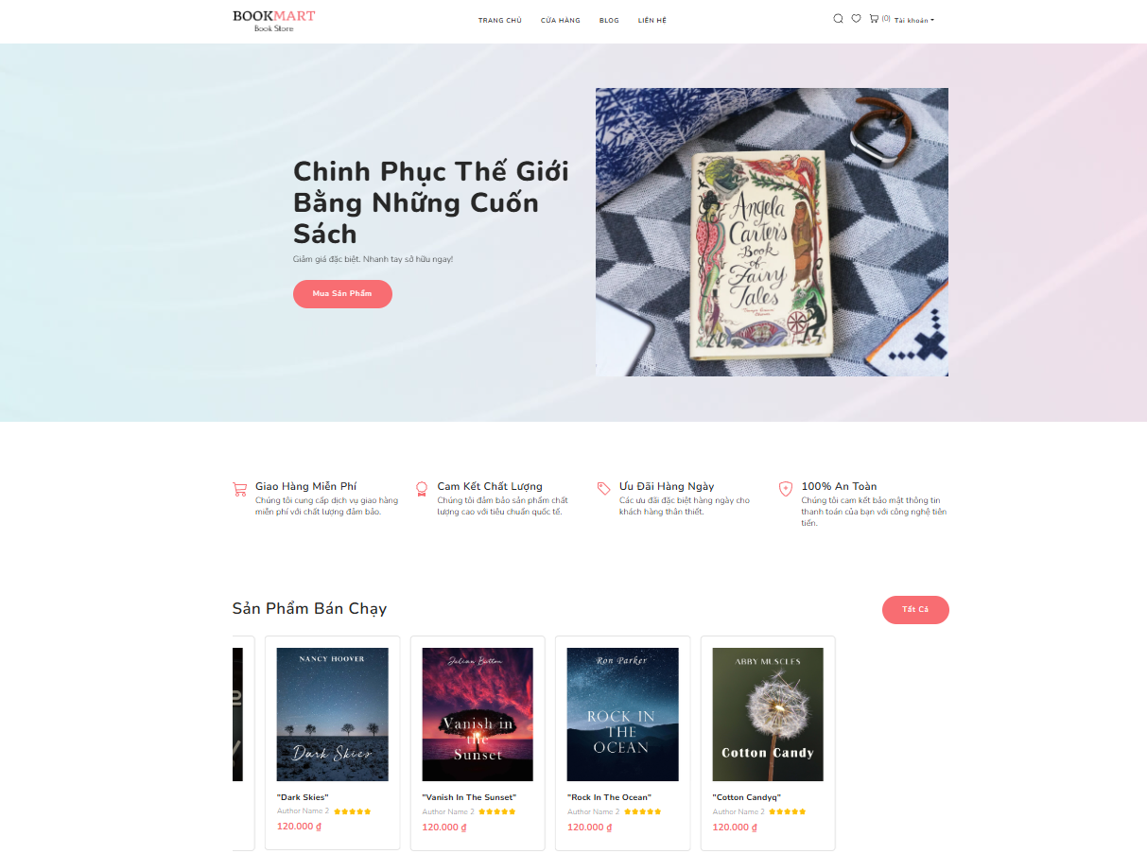
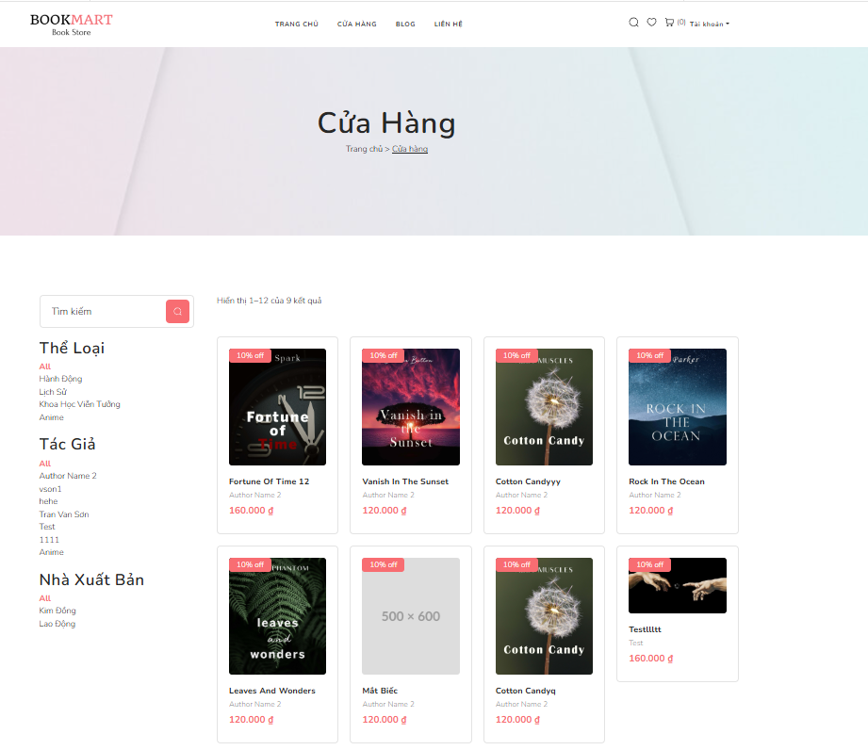
Giao diện website

Slide 16
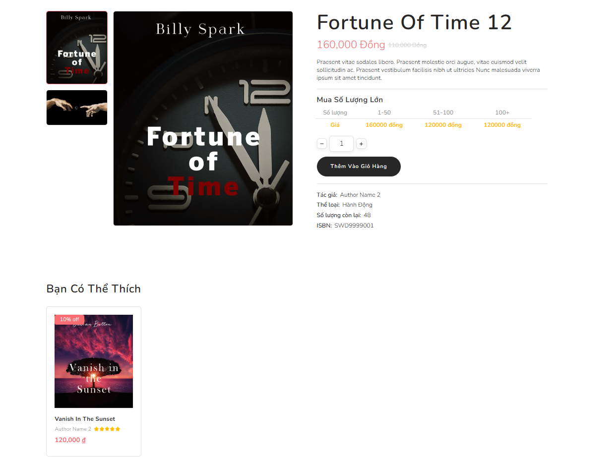
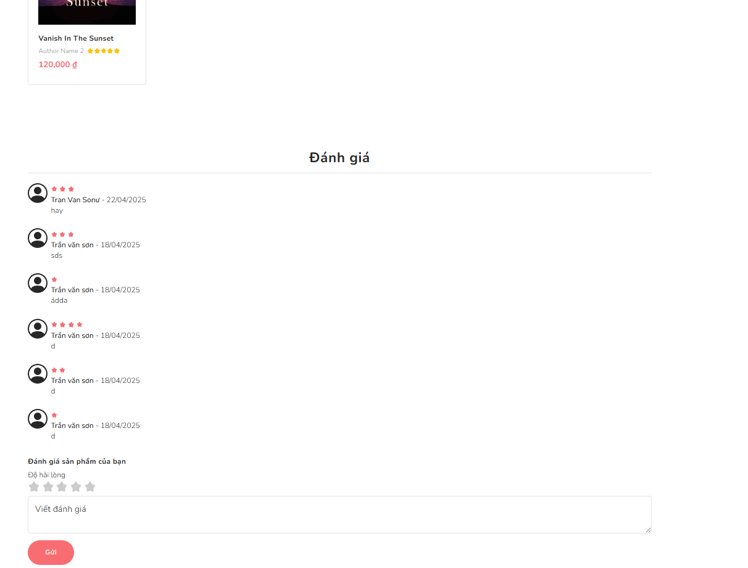
Giao diện website

Slide 17
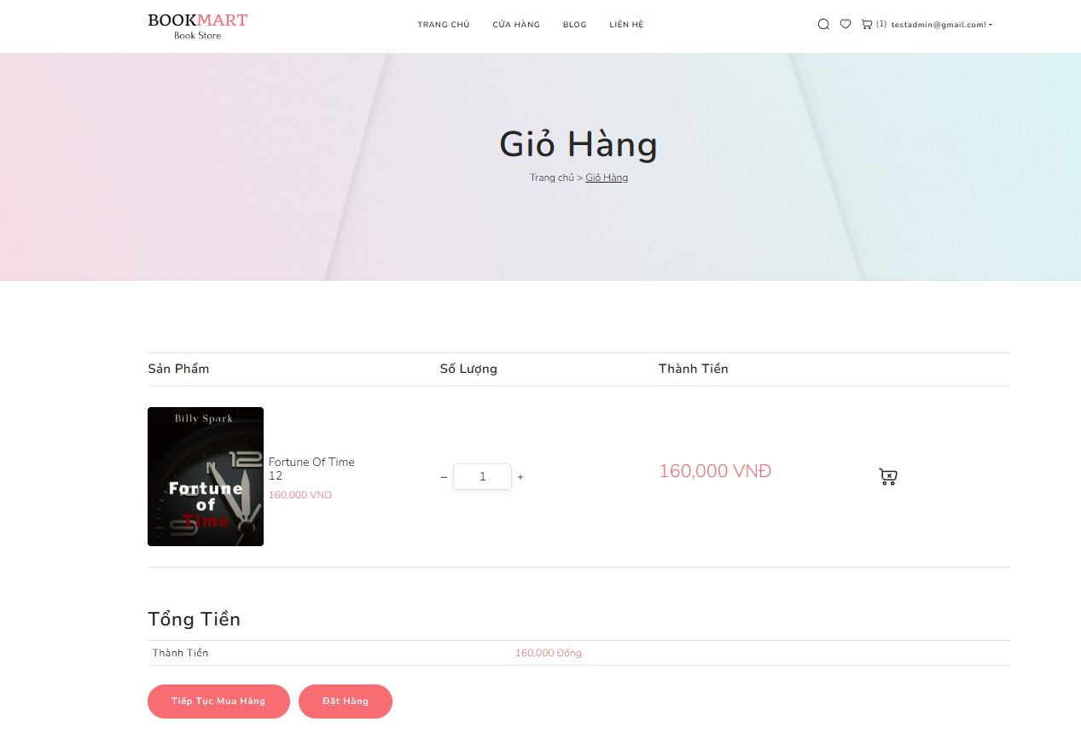
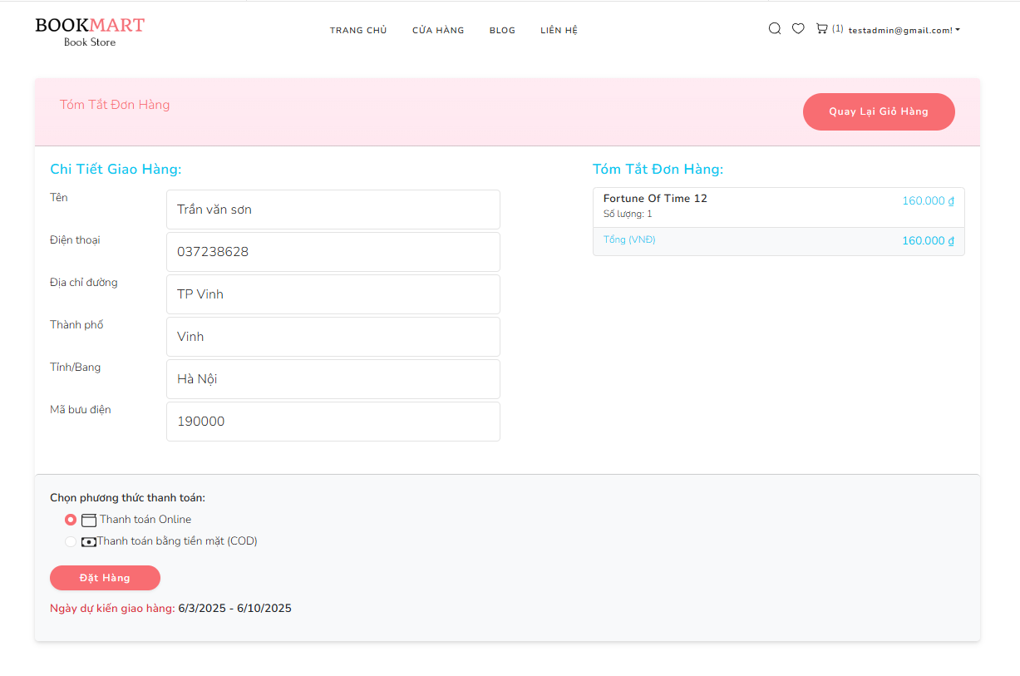
Giao diện website

Slide 18
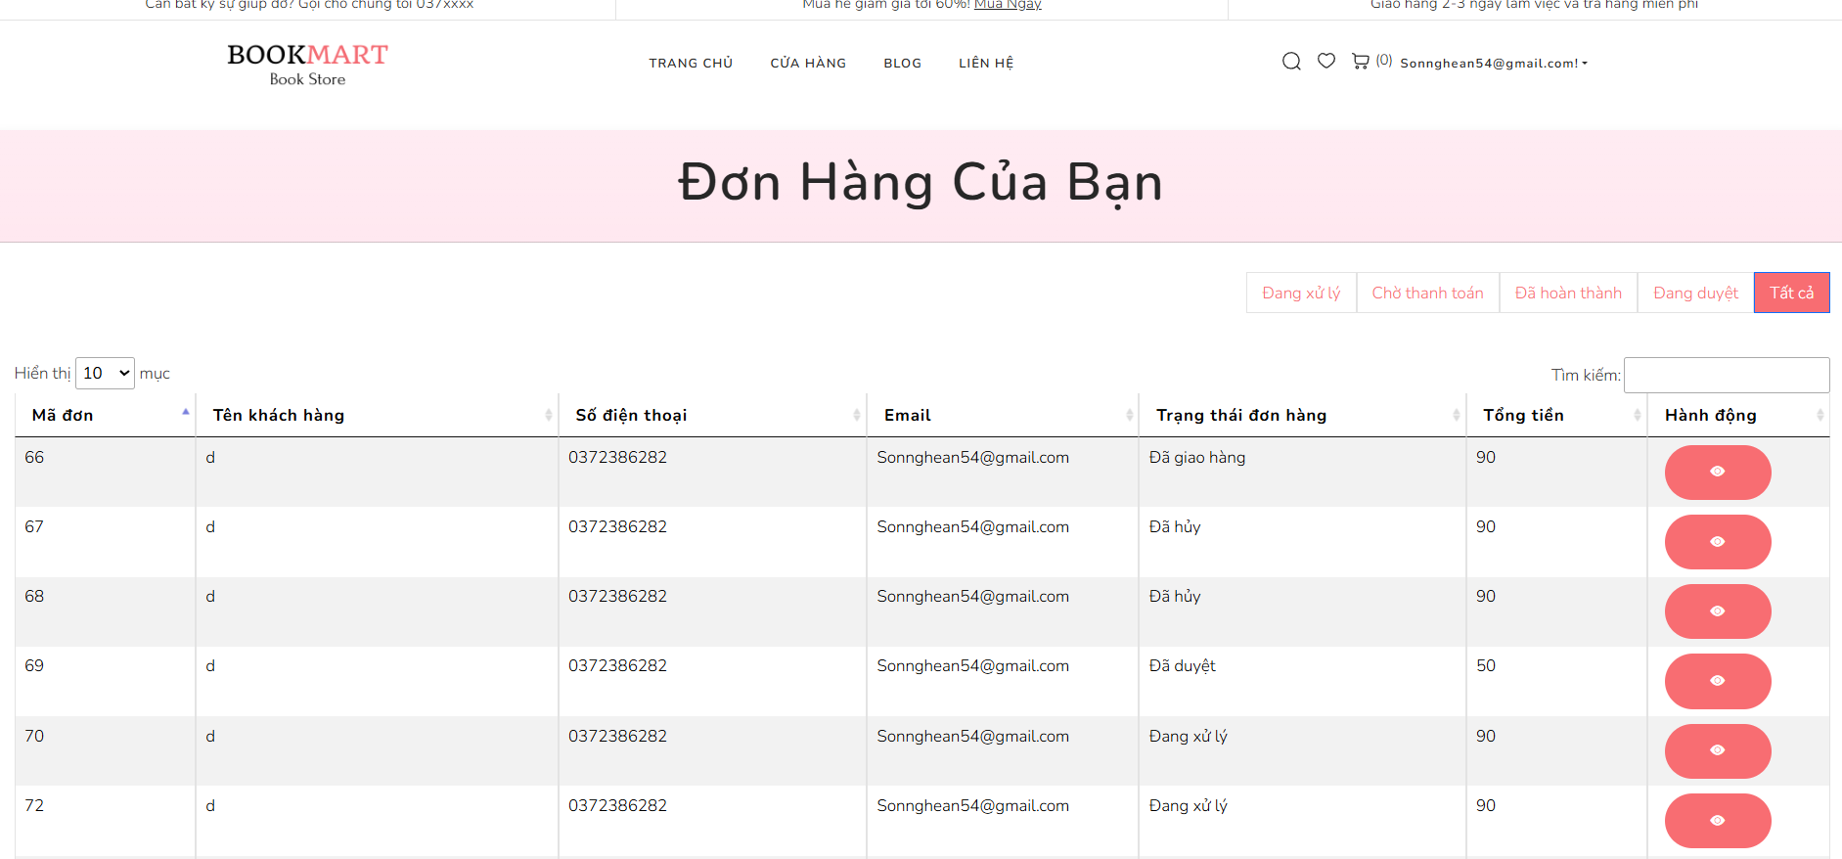
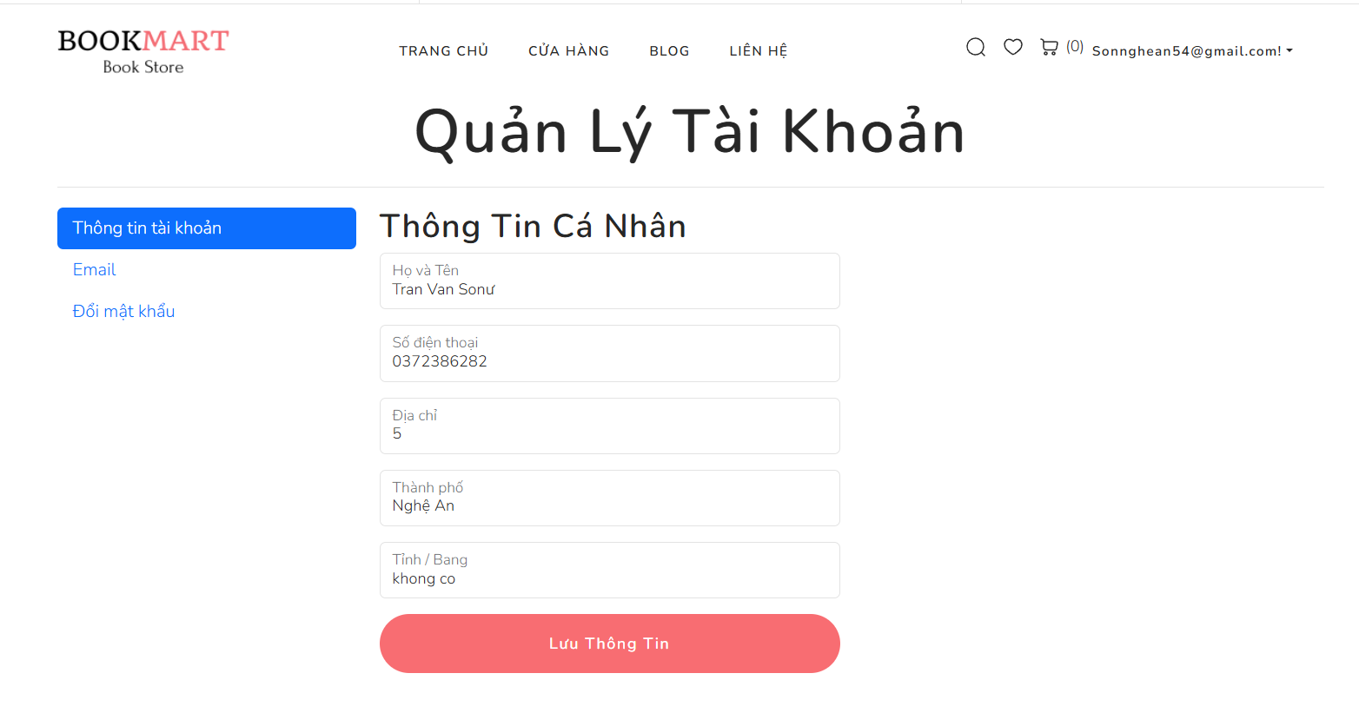
Giao diện website

Slide 19
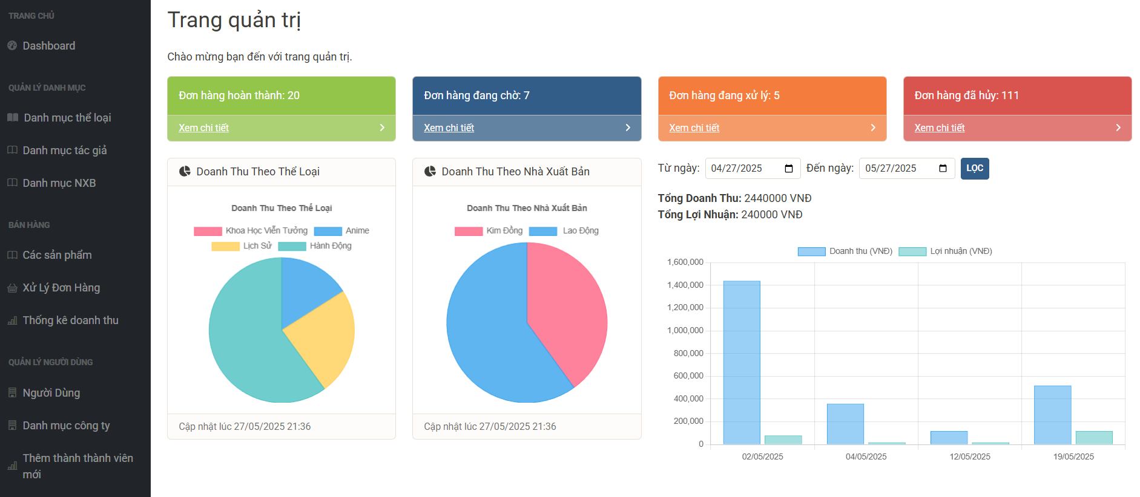
Giao diện website

Slide 20
4.
Kết luận và hướng phát triển

Slide 21
Hoàn thiện website bàn hàng có các chức năng mua bán cơ bản
Giao diện thân thiện, dễ sử dụng
Tích hợp thuật toán khai phá dữ liệu vào dự án
Hoàn thành, hiểu rõ quy trình phát triển website
Kết luận

Slide 22




Hướng phát triển
Tối ưu hệ thống gợi ý sản phẩm
Thanh toán nội địa
Tích hợp chức năng trò chuyện hỗ trợ trực tuyến
Phát triển các chức năng chưa được tối ưu

Slide 23
Thank You For Watching
Em xin chân thành cảm ơn hội đồng thầy cô đã lắng nghe và theo dõi bài thuyết trình của em

